Slide 1
Slovní druhy
Mέρη του λόγου
 | άρθρα
podstatná jména (substantiva) | ουσιαστικά
2. přídavná jména (adjektiva) | επίθετα
3. zájmena (pronomina) | αντωνυμίες
4. číslovky (numeralia) | (αριθμητικά)
5. slovesa (verba) | ρήματα
6. příslovce (adverbia) | επιρρήματα
7. předložky (prepozice) | προθέσεις
8. spojky (konjunkce) | σύνδεσμοι
9. částice (partikule) | (μόρια)
10. citoslovce (interjekce) | επιφωνήματα
 | μετοχές

Slide 2
Οριστικό άρθρο – μερικές από τις χρήσεις του
Συγκεκριμένα πρόσωπα ή πράγματα:
Ο Γιάννης είναι φίλος μου.
το αυτοκίνητό μου
2. Ένα είδος – μια κατηγορία / γενικές έννοιες
Ο σκύλος (Οι σκύλοι) είναι κοινωνικό ζώο.
Τα άλογα (Το άλογο) είναι ωραία και περήφανα ζώα.
Το νερό είναι απαραίτητο για τη ζωή.
3. Κοινωνικές ομάδες ή εθνικότητες
Οι Έλληνες είναι φημισμένοι για την ιστορία τους.
Οι αθλητές …
4. Μοναδικά πράγματα:
Ο ήλιος είναι το κέντρο του ηλιακού μας συστήματος
5. έμφαση:
Το ποδόσφαιρο είναι ΤΟ άθλημα.
6. ονοματοποίηση:
Το να ξενυχτάς δεν είναι καλό.

Slide 3
Οριστικό άρθρο
ευρεία χρήση – οριστική ειδικευτική αναφορά / γενικευτική αναφορά
αιτιατ. ενικού - τελικό ν:
αρσενικά: τον
θηλυκά: την μπροστά από φωνήεν ή κ, π, τ, ξ, ψ, γκ, μπ, ντ, τσ, τζ (στιγμιαία σύμφωνα-explozivy/ražené hlásky)
σε + άρθρο: στον, στις…
και γενική πτώση (προφορικός λόγος):
στης Ελένης
Στου κουφού την πόρτα όσο θέλεις βρόντα.
*Στο έφερα. / Σ’ το έφερα. (αντωνυμία)
άρθρο / αντωνυμία
https://users.sch.gr/ipap/Ellinikos%20Politismos/Yliko/askisis%20nea/arthro-antonimia-NE-1.htm
https://users.sch.gr/ipap/Ellinikos%20Politismos/Yliko/askisis%20nea/arthro-antonimia-NE-2.htm
Αόριστο άρθρο – μερικές από τις χρήσεις του
κάτι αόριστο / πρώτη φορά
Μια φορά κι έναν καιρό ήταν ένας μικρός σκύλος που καθώς περπατούσε συνάντησε ένα γατάκι.
Ο σκύλος πλησίασε το γατάκι και άρχισε να το μυρίζει.
ενικός /πληθυντικός: Στο πάρκο είδα ένα παιδί να παίζει. / Στο πάρκο είδα παιδιά να…
(μερικά παιδιά, κάποια παιδιά…)
αιτιατική: έναν, μια (όχι υποχρεωτικά μιαν – φωνήεν, ευφωνία)

Slide 4
αόριστο άρθρο / αριθμητικό
μια μέρα περπατούσα στον δρόμο / έμεινα μια μέρα στην Αθήνα • ήταν ένα όμορφο πρωινό / αγόρασα ένα βιβλίο
αόριστο άρθρο / αόριστη αντωνυμία
Θα αγοράσω ένα παγωτό. / Κι εγώ θα πάρω ένα (αντικαθιστά το όνομα)
https://users.sch.gr/ipap/Ellinikos%20Politismos/Yliko/askisis%20nea/aor-arthro-aor-antonimia-NE-1.htm
Μερικά παραδείγματα απουσίας του άρθρου μπροστά σε όνομα - μηδενικό άρθρο:
συντόμευση (τίτλοι εφημερίδων: Σκύλος σώζει παιδί από πνιγμό.
ούτε οριστική ούτε γενικευτική αναφορά:
Αύριο θα φτιάξω το ψάρι. Αύριο θα φτιάξω ένα ψάρι. Αύριο θα φτιάξω ψάρι.
γενικευτική αναφορά:
υποκείμενο + υπάρχει/υπάρχουν, ζουν,…: (Τα) Λιοντάρια ζουν μόνο στην Αφρική
αντικείμενο (μεγαλύτερη ελευθερία) Για το όργωμα χρησιμοποιούν ακόμη (τα) άλογα και (τα) βόδια
- κατηγορούμενο: Ο Κώστας είναι γιατρός, Έλληνας, ωραίος…

Slide 5
Ουσιαστικό
Ουσιαστικό λέγεται η λέξη που αναφέρεται σε πρόσωπα (Γιάννης), ζώα (αλεπού), πράγματα (τραπέζι), τόπους (Τρίκαλα) και σε έννοιες που δηλώνουν ιδιότητα (εξυπνάδα, ομορφιά), ενέργεια (τρέξιμο, δουλειά) και κατάσταση (ησυχία, γαλήνη θύελλα).
https://users.sch.gr/ipap/Ellinikos%20Politismos/Yliko/Theoria%20Nea/klisi_ousiastiko.htm
κύρια ουσιαστικά: Γιώργος, Τετάρτη, Ιούνιος…
κοινά ουσιαστικά: άνθρωπος, λουλούδι, …
περιληπτικά ουσ.: στρατός, στόλος, λαός…
αφηρημένα: καλοσύνη, τρέξιμο… (ιδιότητα, κατάσταση…)
συγκεκριμένα: άνθρωπος
και τα δύο: ζωγράφισε τρεις κύκλους, ανήκει στον κύκλο των διανοούμενων της πόλης

Slide 6
μόνο ενικός (όχι υποχρεωτικά):
έννοιες που δεν μετριούνται (καλοσύνη),
τέχνες και επιστήμες (γεωγραφία, ζωγραφική (x μαθηματικά))
- σύνολο προσώπων ή πραγμάτων (περιληπτικά): όχλος
μόνο πληθυντικός (όχι υποχρεωτικά): :
γλώσσα: βουλγαρικά, ελληνικά
αμοιβή: λεφτά, ρέστα, χρήματα
διάφορα κοινά ουσ. (συνήθως λαϊκής προέλευσης): βαφτίσια, χαιρετίσματα, κάλαντα
γένος: φυσικό γένος x γραμματικό γένος (ζώα,…)
μορφολογία:
ισοσύλλαβα x ανισοσύλλαβα

Slide 7
Επίθετα
Το επίθετο είναι ένα μέρος του λόγου που κατά κανόνα δίνει ένα χαρακτηριστικό, μια ιδιότητα ή μια ποιότητα στο ουσιαστικό που προσδιορίζει, π.χ. Η ξύλινη πόρτα. Η σωστή απάντηση.
https://users.sch.gr/ipap/Ellinikos%20Politismos/Yliko/Theoria%20Nea/klisi_epitheto.htm
ουσιαστικό x επίθετο
Η Λενιώ είναι Αθηναία x Aθηναία ζωγράφος
επίθετα ποσού:
πολύς, όλος, αρκετός, λίγος, μισός
Αντωνυμίες
Η αντωνυμία είναι ένα μέρος του λόγου που χρησιμοποιείται για να αντικαταστήσει κάποιο ουσιαστικό ή κάποια ονοματική φράση, ώστε να αποφύγουμε την επανάληψη.
Οι αντωνυμίες είναι οκτώ ειδών:
προσωπικές, κτητικές, αυτοπαθείς, δεικτικές, αναφορικές, οριστικές, αόριστες, ερωτηματικές,
ονοματικές αντωνυμίες: εγώ, εσύ…
επιθετικές αντωνυμίες: κάθε, κάποιος, ποιος…

Slide 8
Αριθμητικά
Τα αριθμητικά που φανερώνουν ποσότητα λέγονται απόλυτα.
Τα αριθμητικά που φανερώνουν ποια σειρά έχει κάτι λέγονται τακτικά.
Τα αριθμητικά που φανερώνουν από πόσα μέρη αποτελείται κάτι λέγονται πολλαπλασιαστικά τριπλός
Τα αριθμητικά που φανερώνουν πόσες φορές μεγαλύτερο είναι κάτι λέγονται αναλογικά. τριπλάσιος
Επιρρήματα
τοπικά: (πού): εδώ, εκεί, μέσα, έξω, βόρεια, νότια.... χρονικά: (πότε): σήμερα, τώρα, πέρυσι, έπειτα, κάποτε.... τροπικά: (πώς): έτσι, μαζί, όπως, αλλιώς, ξαφνικά.... ποσοτικά: (πόσο): λίγο, πολύ, τόσο, κάμποσο, περισσότερο.... βεβαιωτικά: ναι, μάλιστα, βέβαια, αλήθεια, σωστά.... διστακτικά: ίσως, τάχα, δήθεν, πιθανόν, άραγε.... αρνητικά: όχι, δεν, μην....

Slide 9
επιρρηματική χρήση των ουσιαστικών: Πηγαίνω σχολείο. Έφυγε τρεχάλα.
επιρρηματική χρήση των προτάσεων: δευτερεύουσες προτάσεις επιρρηματικές (x συμπληρωματικές): τελικές, χρονικές, υποθετικές…
επιρρηματικές εκφράσεις:
κάθε μέρα, μέρα με τη μέρα, τις προάλλες, από δω και μπρος
μια χαρά, μια και καλή, στα πεταχτά, στα τυφλά
ασκήσεις –α, -ως
https://users.sch.gr/ipap/Ellinikos%20Politismos/Yliko/Theoria%20Nea/epirrima-parathetika.htm

Slide 10
Σύνδεσμοι
Σύνδεσμος είναι το άκλιτο μέρος του λόγου που χρησιμοποιείται για να συνδέσει προτάσεις ή λέξεις της ίδιας πρότασης μεταξύ τους
Συμπλεκτικοί
(και, κι, ούτε, μήτε, ουδέ, μηδέ)
(ή, είτε)
(μα, παρά, αλλά, όμως, ωστόσο, ενώ, αν και, μολονότι, μόνο)
(λοιπόν, ώστε, άρα, επομένως, που, οπότε)
(δηλαδή)
(πως, που, ότι)
(όταν, σαν, ενώ, καθώς, αφού, αφότου, πριν, πριν να, μόλις, προτού, ώσπου, ωσότου, όσο που, όποτε, άμα)
(γιατί, επειδή, αφού, διότι)
(αν, σαν, άμα)
(να, για να)
(ώστε, που)
(αν και, ενώ, μολονότι)
(μη, μήπως)
(παρά, πιο)
(να)
Διαχωριστικοί
Αντιθετικοί
Συμπερασματικοί
Επεξηγηματικοί
Ειδικοί
Χρονικοί
Αιτιολογικοί
Υποθετικοί
Τελικοί
Αποτελεσματικοί
Εναντιωματικοί/Παραχωρητικοί
Ενδοιαστικοί/Διστακτικοί
Συγκριτικοί
Βουλητικός

Slide 11
παρατακτικοί x υποτακτικοί
Οι παρατακτικοί σύνδεσμοι όταν συνδέουν προτάσεις, συνδέουν όμοιες προτάσεις, δηλαδή ή κύριες με κύριες ή εξαρτημένες με εξαρτημένες, π.χ.
Θα φάω και θα φύγω – κύρια, κύρια
Θέλω να φάω και να φύγω – εξαρτημένη, εξαρτημένη
Οι υποτακτικοί σύνδεσμοι συνδέουν μια κύρια με μια εξαρτημένη, αλλά και μια εξαρτημένη με μια άλλη εξαρτημένη, π.χ.
Δε θα φάω αν το φαγητό δεν είναι έτοιμο.
Μου είπε ότι δε θα φάει αν το φαγητό δεν είναι έτοιμο.
https://users.sch.gr/ipap/Ellinikos%20Politismos/Yliko/Theoria%20Nea/syndesmoi.htm
Οι σύνδεσμοι: παρά, πριν, σαν, ως, χρησιμοποιούνται και ως προθέσεις.

Slide 12
Μόρια
Σύμφωνα με ορισμένες περιγραφές της νέας ελληνικής μόρια είναι και τα παρακάτω: ναι, όχι, δε(ν), μη(ν).

Slide 13
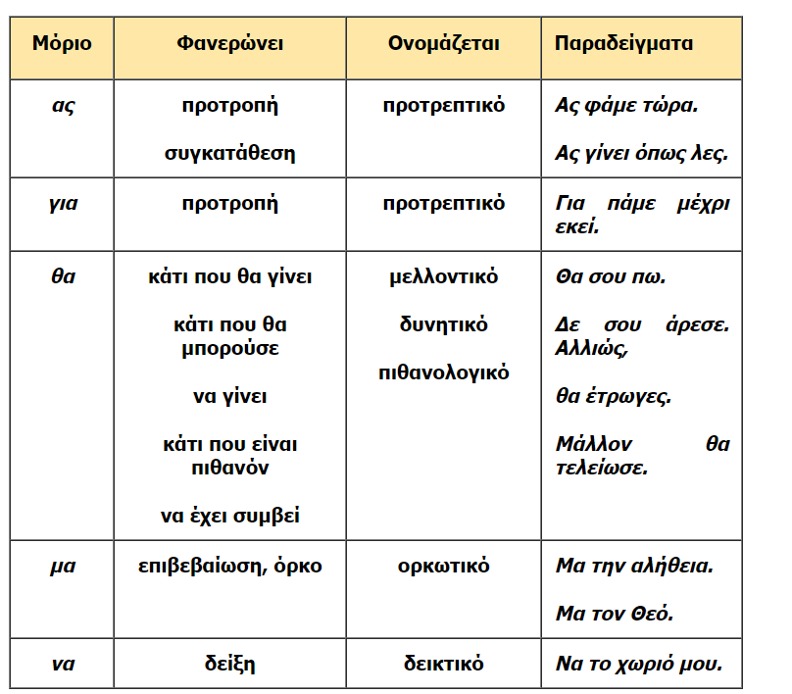
Τα Μόρια είναι μικρές μονοσύλλαβες άκλιτες λέξεις που συνδέουν άλλες λέξεις ή φράσεις, συνδράμουν στην οργάνωση του λόγου, εκφράζουν τη συναισθηματική κατάσταση του ομιλητή και χρωματίζουν τα λεγόμενα με χαρακτηριστικό ύφος. Τα μόρια της νεοελληνικής γλώσσας είναι:
http://ebooks.edu.gr/ebooks/v/html/8547/2334/Grammatiki-Neas-Ellinikis-Glossas_A-B-G-Gymnasiou_html-apli/index_C_11.html
να – μόριο υποτακτικής: Να έρθει και ο Νίκος.

Slide 14
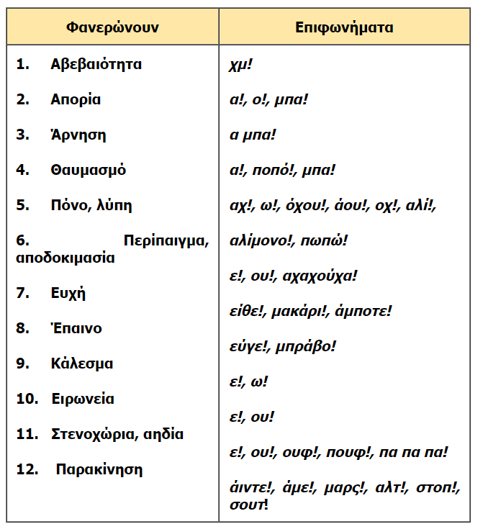
Επιφωνήματα
http://ebooks.edu.gr/ebooks/v/html/8547/2334/Grammatiki-Neas-Ellinikis-Glossas_A-B-G-Gymnasiou_html-apli/index_C_10.html
άκλιτες λέξεις
Με τα επιφωνήματα θέλουμε να εκφράσουμε διάφορα συναισθήματα, όπως θαυμασμό, ευχαρίστηση, απορία, πόνο, λύπη, ειρωνεία, αηδία κτλ.

Slide 15
Εκτός από τα επιφωνήματα που αναφέρονται στον παραπάνω πίνακα, χρησιμοποιούνται ως επιφωνήματα και εκφράσεις ακολουθούμενες στον γραπτό λόγο από θαυμαστικό (!) και στον προφορικό λόγο από επιτόνιση κτλ. και διάφορα εξωγλωσσικά στοιχεία (μορφασμούς κτλ.). Μπορεί να είναι ουσιαστικά, επίθετα, ρήματα, επιρρήματα και σύντομες φράσεις.
Ουσιαστικά: Κρίμα! Φρίκη! Θεέ μου! Χριστός! Βοήθεια! Θάρρος!
Επίθετα: Καλέ! Μωρέ! Κακομοίρη μου! Τον καημένο!
Ρήματα: Έλα δα! Ορίστε! Ζήτω! Ήμαρτον! Στάσου!
Επιρρήματα: Εμπρός! Έξω! Περαστικά! Καλά! Ωραία! Μάλιστα!
Φράσεις: Τέλος πάντων! Να σε χαρώ! Μα την αλήθεια!

Slide 16
Χρησιμοποιούνται κυρίως στον προφορικό λόγο ή στη λογοτεχνία.
Στον γραπτό λόγο χρήση επιφωνημάτων γίνεται κυρίως σε κείμενα που είναι πολύ κοντά στον προφορικό λόγο, όπως σε θεατρικά έργα, στη λογοτεχνία, σε εικονογραφημένες ιστορίες κτλ.
Το δεύτερο προέρχεται από το εικονογραφημένο κόμικ Η μεγάλη τρομάρα του Walt Disney. Πο, πο! Το λένε «φρίκη στο τσιφλίκι». Χε! χε! Υπόσχεται πολλά. Άουτς! Έπεσα σε αγκάθια. Είμαι ξύπνιος. Κλαψ! Κάτι φρικτό πρέπει να συμβαίνει εδώ!
Το τρίτο προέρχεται από το βιβλίο της Τασούλας Τσιλιμένη Δεν είμαι μικρός. Γιούπι! Θα γίνει χαμός! Φώναξε ο Σάλι κι έτρεξε στην κρεμάστρα. Τι, βλέπεις, μπαμπά; Χμ! Βλέπω, αλλά δεν καταλαβαίνω.

Slide 17
Μετοχές
Η μετοχή είναι ένας τύπος του ρήματος που:
α) μας δείχνει τον τρόπο με τον οποίο γίνεται αυτό που περιγράφει το ρήμα, π.χ.
Η Νίκη ήρθε κλαίγοντας, ενώ η Ελένη ήρθε γελώντας (πώς ήρθαν η Νίκη και η Ελένη;)
β) δίνει μια ιδιότητα σε ένα ουσιαστικό (όπως και το επίθετο),
π.χ. είμαι πολύ χαρούμενος, γιατί ήρθε η αγαπημένη μου Ελένη.
Άρα, η μετοχή είναι και ρήμα και επίθετο· άλλωστε η λέξη μετοχή αυτό σημαίνει, ότι δηλαδή μετέχει και στο ρήμα και στο επίθετο.
https://users.sch.gr/ipap/Ellinikos%20Politismos/Yliko/Theoria%20Nea/mtx-rim-NE.htm
:

Slide 18
Στη νέα ελληνική γλώσσα έχουμε τρεις μετοχές:
α. Η μετοχή του ενεστώτα της ενεργητικής φ. που έχει κατάληξη -οντας ή -ώντας και είναι άκλιτη, π.χ.
Η Νίκη ήρθε κλαίγοντας, ενώ η Ελένη ήρθε γελώντας
β. Η μετοχή του ενεστώτα της παθητικής φ. που κλίνεται ως επίθετο σε όλες τις πτώσεις και στα τρία γένη και έχει τις εξής καταλήξεις:
-άμενος, -άμενη, -άμενο, π.χ.
τρεμάμενος, τρεμάμενη, τρεμάμενο
-όμενος, -όμενη, -όμενο, π.χ. εργαζόμενος, υποσχόμενος
-ώμενος, -ώμενη, -ώμενο (κυρίως από την αρχαία ελληνική) π.χ.
τιμώμενος, τιμώμενη, τιμώμενο
-ούμενος, ούμενη, -ούμενο, (2η συζυγία) π.χ. ασχολούμενος,
Η μετοχή του παθητικού ενεστώτα σε αρκετές περιπτώσεις έχει μετατραπεί στη νέα ελληνική σε ουσιαστικό, π.χ. o κρατούμενος, το περιεχόμενο.
Η μετοχή του παθητικού ενεστώτα δεν είναι τόσο συχνή ή εύχρηστη.
γ. Η μετοχή του παρακείμενου της παθητικής φ. που κλίνεται ως επίθετο σε όλες τις πτώσεις και στα τρία γένη και έχει κατάληξη -μένος, μένη, μένο, π.χ. κρυμμένος.

